Slide 1

工业软件创新训练II
任务二

Slide 2

任务二描述：
基于现有的示例程序，编码优化，实现支持复杂表达式的电路网表绘制
参考文档《电路图网表绘制.docx》
参考程序示例： demo2_电路网表图绘制.rar
程序已完成存储中间数据结构，并实现网表图形绘制。
需优化的地方：
1. 仅支持assign x = a & b;的形式，多变量表达式，如assign x
= a & b & c程序报错。
2. 不支持一元运算，如 assign x = ！a;或 assign x = ！a & b;
3. 没有考虑符号优先级，也不支持括号。

Slide 3
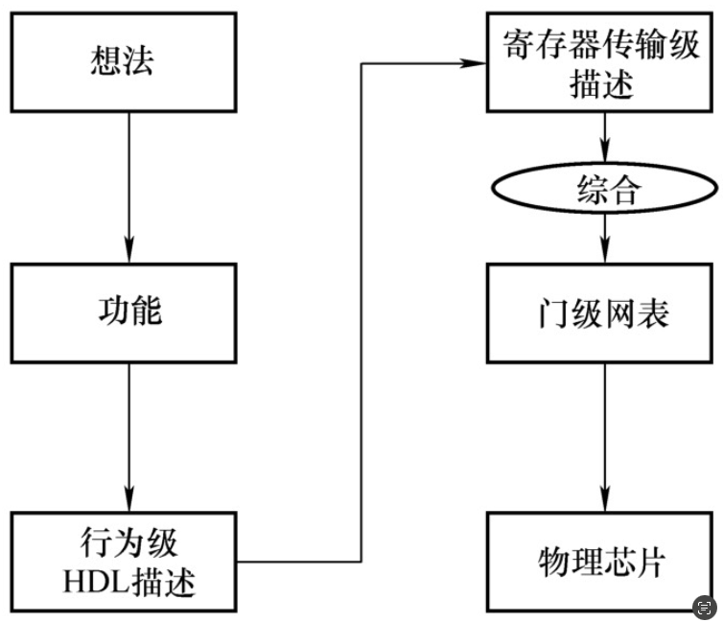
系统开发的基本设计流程：

Slide 4
类比：
RTL代码 → C语言代码 → 高级抽象
逻辑综合 → 编译器 → 生成机器码（门级网表）

Slide 5
关键工具链：
HDL代码 → Yosys逻辑综合 → 生成网表文件（.dot） → Graphviz图形化输出

Slide 6
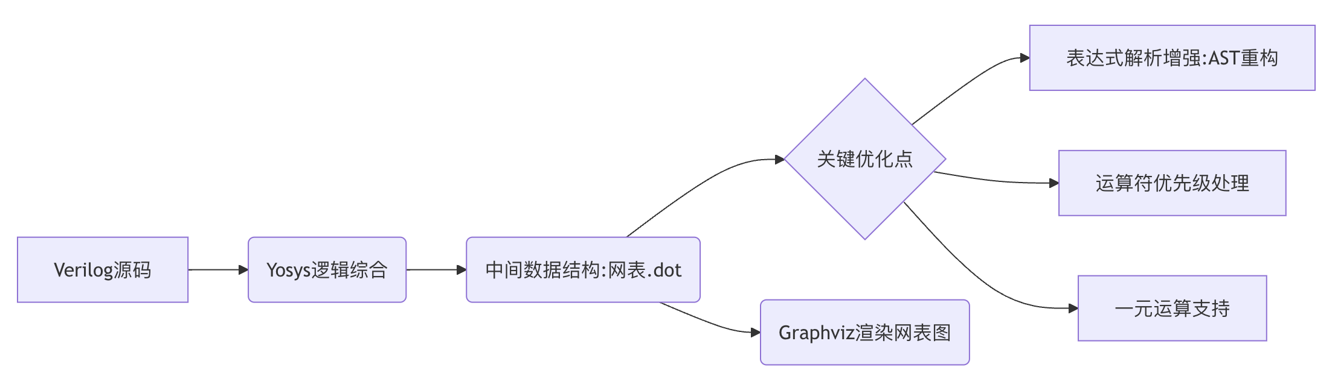
关键工具链：
HDL代码 → Yosys逻辑综合 → 生成网表文件（.dot） → Graphviz图形化输出

Slide 7
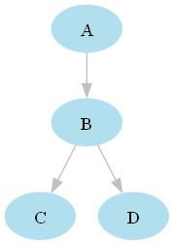
电路图网表绘制
Dot：
示例1：运行dot -Tpng example1.dot -o example1.dot.png
example1.dot example1.dot.png
digraph G {
node [color=lightblue2, style=filled, shape=ellipse];
edge [color=gray];
A -> B -> C;
B -> D;
}

Slide 8
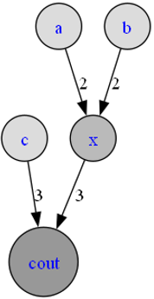
电路图网表绘制
示例2：dot -Tpng example2.dot -o example2.dot.png
example2.dot example2.dot.png
digraph G {
node[shape = circle, style = filled, fontcolor = blue, color = "#000000"];
"x"[fillcolor = "#BBBBBB"];
"a"[fillcolor = "#DDDDDD"];
"b"[fillcolor = "#DDDDDD"];
"cout"[fillcolor = "#999999"];
"c"[fillcolor = "#DDDDDD"];
"a" -> "x" [label="2"];
"b" -> "x" [label="2"];
"x" -> "cout" [label="3"];
"c" -> "cout" [label="3"];
}

Slide 9
电路图网表绘制
Graphviz：
1. 安装graphviz
2. 准备Verilog文件，例如：test1.v
module carry(a,b,c,cout);
input a,b,c;
output cout;
wire x;
assign x = a & b;
assign cout = x | c;
endmodule

Slide 10
电路图网表绘制
第三方软件Yosys
3. 运行第三方软件Yosys
read_verilog test1
show
exit
4. 运行dot -Tpng show.dot -o show.dot.png

Slide 11
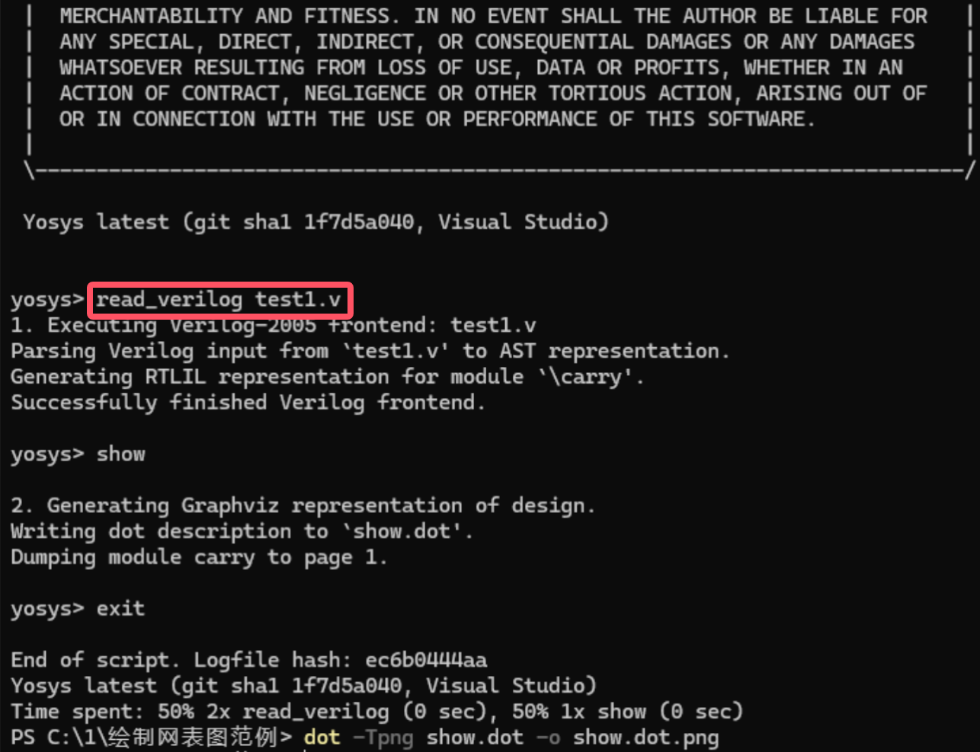
电路图网表绘制
运行结果：

Slide 12
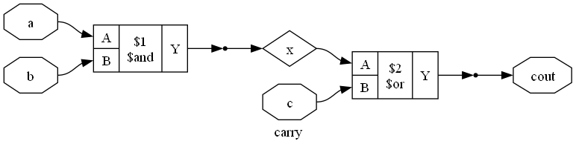
电路图网表绘制
输出网表图：

Slide 13
程序输入输出范例
1. 输入test1.v
module carry(input a,b,c,output cout);
wire x;
assign x = a & b;
assign cout = x | c;
endmodule
2. 输出图形文件

